Slide 1
地域就業圏域の設定
2017年10月1７日未完
2010年版
地図 http://mujina.sakura.ne.jp/history/
Copyright© Ryohei Nakamura, Department of Economics, Okayama University 2017

Slide 2
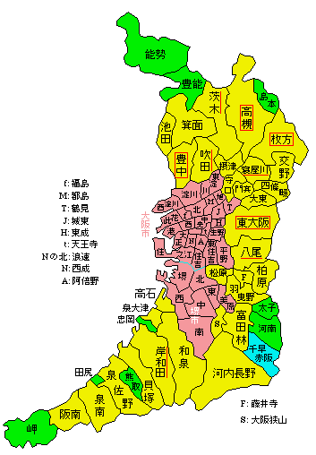
２７ 大阪府 市町村地図

Slide 3
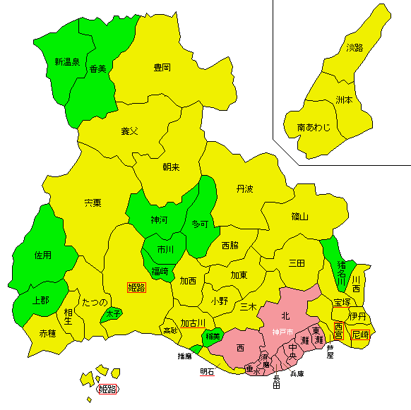
２８ 兵庫県 市町村地図

Slide 4
姫路市を中心とした通勤流入・流出
0.743
神河町
（5,483人）
961人
( 17.5%)
0.692
市川町
（6,086人）
1,283人
( 6.4%)
0.900
1,984人
( 9.8%)
565人
( 10.3%)
宍粟市
（20,139人）
1,495人
( 24.6%)
969人
( 15.9%)
1,423人
( 10.7%)
0.954
8,962人
( 20.5%)
1.034
1.232
たつの市
（35,839人）
姫路市
（242,936人）
福崎町
（9,346人）
上郡町
（7,370人）
5,824人
( 2.4%)
2,392人
( 25.6%)
加西市
（22,721人）
850人
( 11.5%)
1,371人
( 6.1%)
0.957
0.678
0.782
1.033
773人
( 10.5%)
1,288人
( 5.9%)
太子町
（15,036人）
加古川市
（118,972人）
神戸市
（1,544,200人）
相生市
（13,257人）
9,187人
( 7.7%)
1,383人
( 3.9%)
5,879人
( 39.1%)
14,301人
( 12.0%)
0.929
赤穂市
（21,780人）
1.037
6,316人
( 15.1%)
1,970人
( 14.9%)
高砂市
（21,780人）
5,963人
( 14.2%)
1,623人
( 7.5%)
5,077人
( 2.1%)
市町村名の下の数字は常住就業者数。枠の右上の数値は従業者・就業者比率（昼夜間比）。矢印の線に沿って赤枠内の数字は通勤者数、その下の括弧内の％は通勤流出率。国勢調査（2010年）
Notes:
緑の姫路地域就業圏域で、常住人口は834,488人（2010年）、822,225人（2015年、国勢調査速報）、ピークは2000年の848,306人

Slide 5
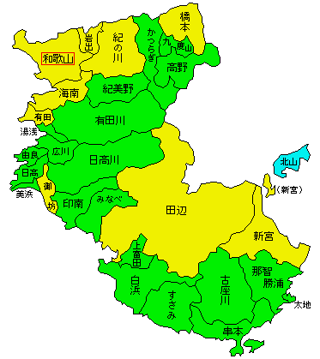
和歌山県 市町村地図

Slide 6
1.079
6,527人
(20.8%)
0.827
和歌山市
（162,952人）
紀の川市
（31,428人）
0.929
1,082人
( 12.1%)
0.692
4,093人
( 13.6%)
1.730
7,309人
(31.1%)
岩出市
（23,507人）
かつらぎ町
（8,921人）
橋本市
（30,179人）
大阪市
（1,143,391人）
3,058人
( 13.0%)
2,217人
( 7.1%)
6,414人
(26.5%)
3,705人
(2.3%)
0.945
798人
(16.8%)
0.845
560人
( 24.1%)
海南市
（24,225人）
紀美野町
（4,743人）
1,481人
(10.5%)
904人
( 6.6%)
0.683
65人
( 3.3%)
有田市
（14,050人）
九度山町
（2,326人）
0.992
0.963
0.908
湯浅町
（6,204人）
有田川町
（13,671人）
1.175
688人
( 11.1%)
高野町
（1,989人）
1.047
465人
( 12.9%)
569人
( 5.0%)
0.909
熊野市
（8,015人）
0.895
0.797
日高川町
（5,002人）
由良町
（2,937人）
広川町
（3,591人）
1,002人
( 20.0%)
16人
( 10.1%)
1.170
424人
( 14.4%)
0.588
北山村
（159人）
日高町
（3,408人）
965人
( 28.3%)
1.225
974人
( 13.3%)
1.021
御坊市
（11,277人）
田辺市
（36,745人）
1.168
美浜町
（3,454人）
1,206人
( 34.9%)
132人
( 6.9%)
新宮市
（13,235人）
0.653
2,341人
( 35.0%)
0.900
546人
( 12.6%)
印南町
（4,327人）
1,923人
( 19.1%)
755人
( 5.7%)
1,478人
( 20.5%)
0.832
0.949
1.054
上富田町
（6,686人）
古座川町
（1,131人）
那智勝浦町
（7,248人）
0.922
みなべ町
（7,314人）
1.057
2,051人
( 5.6%)
299人
( 26.4%)
0.699
白浜町
（10,045人）
0.985
太地町
（1,354人）
市町村名の下の数字は常住就業者数。赤枠内の数字は通勤者数、括弧内の％は通勤流出率。白抜きの数値は昼夜間就業者比率。国勢調査（2010年）
0.914
串本町
（6,968人）
306人
( 22.6%)
すさみ町
（1,920人）
284人
( 4.1%)
229人
( 11.9%)

Slide 7
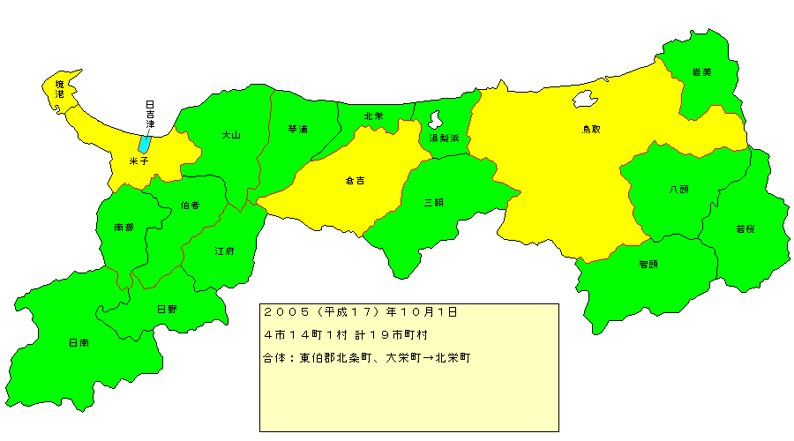
３１ 鳥取県 市町村地図

Slide 8
1.036
0.707
1.000
3,461人
( 4.9%)
岩美町
（5,675人）
境港市
（16,709人）
0.803
大山町
（9,204人）
0.806
1.069
2480人
(43.7%)
3,877人
( 23.2%)
北栄町
（8,308人）
鳥取市
（96,023人）
2,476人
(26.9%)
4,516人
(47.1%)
1,057人
(4.3%)
2,258人
(27.2%)
994人
(28.6%)
1,091人
(1.1%)
0.678
0.944
湯梨浜町
（8,676人）
0.631
琴浦町
（9,432人）
八頭町
（9,598人）
1.348
863人
(51.8%)
1.069
日吉津村
（1,667人）
米子市
（71,187人）
2,849人
(32.8%)
1,264人
(13.4%)
0.864
551人
(32.9%)
0.766
2,285人
(39.6%)
2,235人
(37.4%)
1.181
若桜町
（1,673人）
倉吉市
（24,326人）
三朝町
（3,499人）
0.741
0.721
0.841
南部町
（5,777人）
伯耆町
（5,970人）
1,220人
(34.9%)
智頭町
（3,472人）
332人
(18.7%)
258人
(15.1%)
158人
(5.8%)
0.913
1.055
江府町
（1,773人）
0.958
日野町
（1,709人）
日南町
（2,656人）

Slide 9
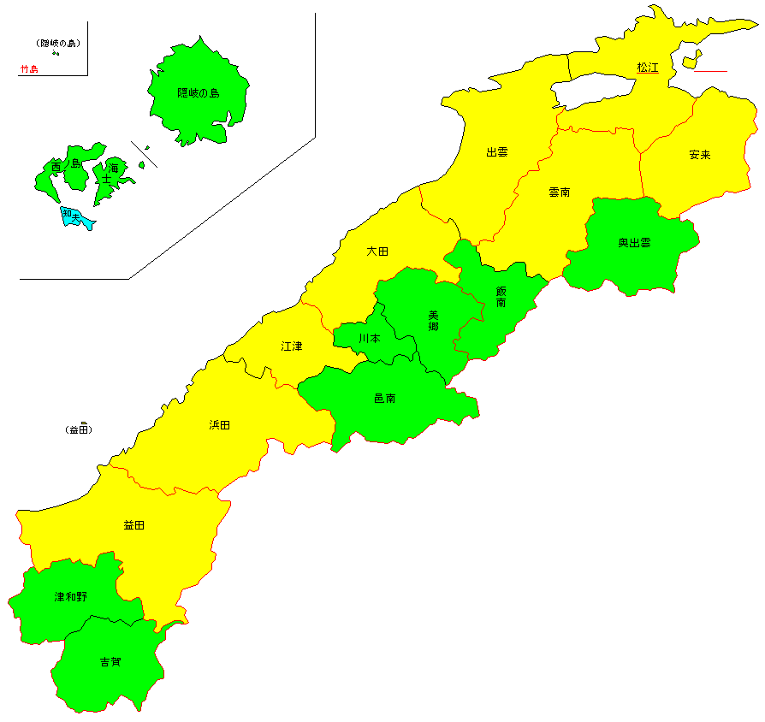
３２ 島根県 市町村地図

Slide 10
1.００２
特別区部
1.013
隠岐の島町
（7,195人）
7人
( 0.1%)
1.078
0.818
2,006人
(2.2%)
松江市
（92,693人）
3,269人
(45.5%)
東出雲町
（7,179人）
西ノ島町
（1,434人）
6人
( 2,2%)
22人
(1.5%)
4,856人
(6.8%)
1.053
1.011
38人
(3.5%)
2,152人
(10.3%)
0.951
知夫村
（268人）
0.978
斐川町
（13,969人）
海士町
（1,094人）
0.961
安来市
（20,800人）
出雲市
（71,586人）
2,612人
(12.1%)
4,120人
(29.5%)
0.968
0.909
986人
(5.5%)
雲南市
（21,511人）
3,269人
(45.5%)
0.971
0818
大田市
（17,951人）
2,068人
(18.0%)
0.918
奥出雲町
（7,179人）
江津市
（11,478人）
206人
(8.7%)
113人
(4.1%)
1.052
0.853
浜田市
（291,46人）
1,151人
(3.9%)
1.151
美郷町
（2,364人）
川本町
（1,853人）
1.015
飯南町
（2,768人）
1.007
益田市
（23,604人）
893人
(3.8%)
155人
(8.4%)
0.963
邑南町
（5,942人）
0.900
津和野町
（4,170人）
641人
(15.4%)
243人
(4.1%)
北広島町
1.014
110人
(3.3%)
吉賀町
（3,305人）
岩国市

Slide 11
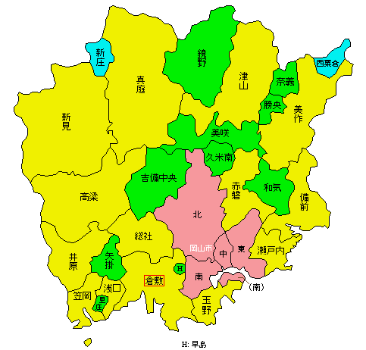
３３ 岡山県 市町村地図

Slide 12
0.960
新見市
（15,475人）
222人
( 1.4%)
521人
( 3.4%)
吉備中央町
（ 6,085人）
289人( 4.7%)
1.002
658人
( 10.8%)
1.070
高梁市
（16,134人）
0.856
総社市
（ 31,317 人）
4,898人
(15.6 %)
6,796人
(31.1 %)
← 674人( 9.9%)
→ 725人（3.6%）
0.910
赤磐市
（21,860人）
井原市
（16,134人）
矢掛町
（ 6,800人）
6,345人
( 20.3%)
和気町
（5,607人）
1,071人
( 15.8%)
1,001人
(15.3 %)
1,098人
( 4.8%)
1,143人
( 5.7%)
0.719
0.984
1.061
1,274人
(19.5 %)
浅口市
（ 15,370 人）
3,885人
(25.3 %)
倉敷市
（ 218,576人）
16,124人(4.8 %)
岡山市
（ 332,578人）
1.014
2,906人
( 1.4%)
0.888
1,300人
(5.7%)
福山市
（ 209,716人）
笠岡市
（22,864人）
2,238人
(12.3 %)
23,573人(10.8 %)
4,692人
(20.5 %)
里庄町
（ 4,966人）
1.045
←1,030人（6.7%）
→603人( 12.1%)
0.863
備前市
（18,223人）
早島町
（ 5,514人）
1,884人(34.1%)
←958人( 19.3%)
→1,109人（4.9%）
610人
( 12.3%)
瀬戸内市
（18,910人）
2,079人
(7.1%)
1,705人
(30.9 %)
0.947
5,778人
(19.9 %)
2,238人
(12.3 %)
1,203人
(7.8 %)
512人
(10.3 %)
玉野市
（ 29,094人）
802人
(5.2%)
市町村名の下の数字は常住就業者数。赤枠内の数字は通勤者数、括弧内の％は通勤流出率。国勢調査（2010年）

Slide 13
鏡野町
（6,283人）
→2,232人（35.5%）
←1,518人（3.0%）
津山市
（50,472人）
←1,412人（10.3%）
→1,142人（2.3%）
西粟倉村
（692人）
奈義町
（3,220人）
↓765人（1.5%）
↑651人（20.2%）
↓ 1,899人（3.7%）
↑ 1,209人（21.9%）
→195人（6.1%）
←238人（1.7%）
↓167人（24.1%）
↑ 64人（0.5%）
↓1,074人（2.1%）
↑1,951人（27.5%）
→902人（16.3%）
←957人（7.0%）
勝央町
（5,530人）
美作市
（13,687人）
→215人（3.0%）
←201人（1.5%）
↑397人（15.2%）
美咲町
（7,105人）
↑133人（5.1%）
→152人（0.7%）
←219人（1.6%）
枠内の矢印は通勤方向を人数は通勤者数を示している。括弧の数値は常住就業者に対する通勤者数の割合である。
久米南町
（2,162人）
赤磐市
（20,520人）
↓404人（15.5%）
2010年 総務省 国勢調査
岡山市
（332,578人）
括弧の人数は常住就業者数
Notes:
勝央町は美作地域就業圏域内。西粟倉村も同様。

Slide 14
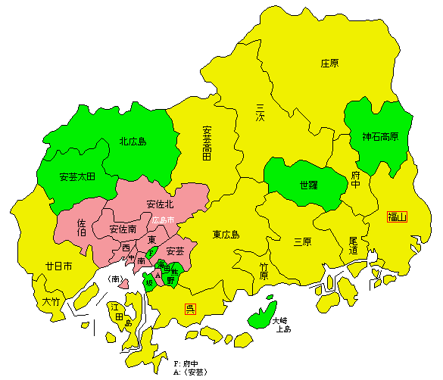

Slide 15
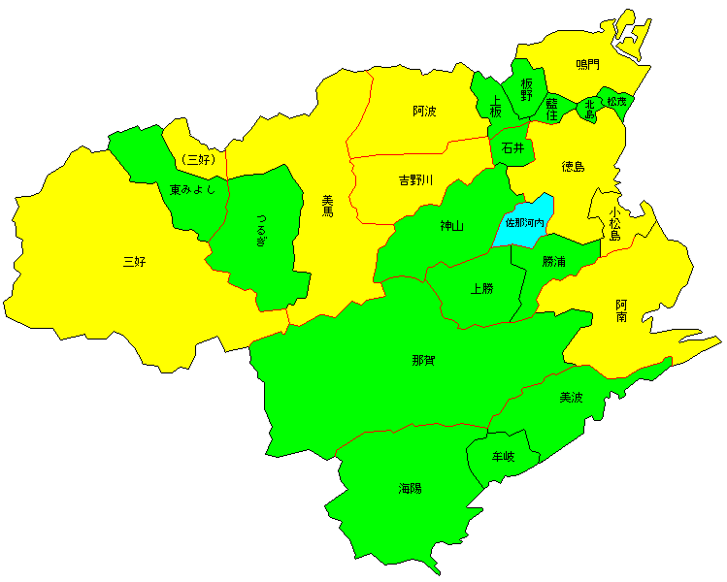
36 徳島県 市町村地図

Slide 16
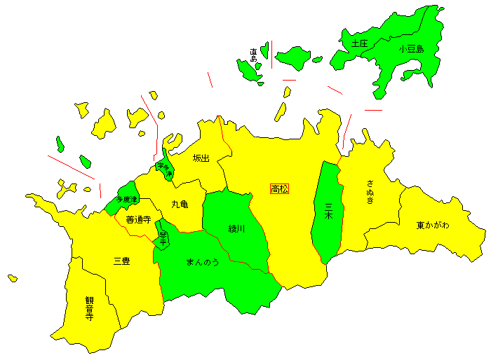
37 香川県 市町村地図

Slide 17
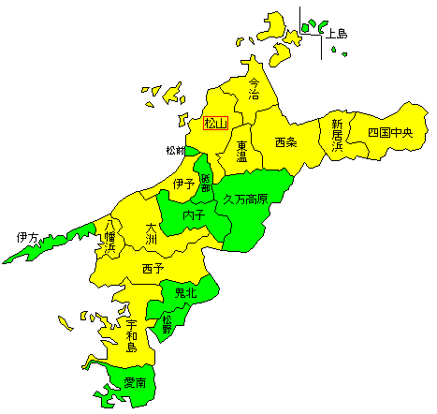
38 愛媛県 市町村地図
http://mujina.sakura.ne.jp/history/

Slide 18
尾道市
（66,691人）
1.003
675人( 20.8%)
1.026
上島町
（3,215人）
0.929
松山地域就業圏域
5,729人
( 40.9%)
今治市
（73,097人）
松山市
（15,820人）
新居浜・西条地域就業圏域
松前町
（14,021人）
5,432人
(10.5%)
5,626人
( 35.6%)
1.080
0.968
1.036
1,097人
( 4.4%)
1.031
5,102人
( 27.6%)
4,288人
( 40.5%)
東温市
（15,820人）
西条市
（51,722人）
新居浜市
（54,462人）
四国中央市
（42,856人）
3,656人
( 6.7%)
2,117人
(3.9%)
伊予市
（18,47人）
砥部町
（4,088人）
1.161
伊方町
（5,312人）
1.072
久万高原町
（4,088人）
1.029
619人( 11.7%)
大洲市
（21,379人）
内子町
（8,618人）
八幡浜市
（18,208人）
1,351人
( 15.7%)
1.025
西予市
（18,892人）
0.942
宇和島地域就業圏域
宇和島市
（18,892人）
1,070人
( 22.5%)
鬼北町
（4,762人）
369人
( 18.2%)
314人( 15.5%)
市町村名の下の数字は常住就業者数。赤枠内の数字は通勤者数、括弧内の％は通勤流出率。国勢調査（2010年）
499人( 4.9%)
松野町
（2,062人）
愛南町
（10,228人）
Notes:
再吉野昼夜間就業者比率は０．９４２と１．０をかなり下回っている。通勤流出のほうが流入より大きいわけだが、最大の流出地は八幡浜市への６．５％である。その八幡浜市は昼夜間比率が１．０２５と就業圏域の中心都市として位置づけられる。八幡浜市が郊外的地域ではないので、西予市は単独で就業圏域を形成していると考える。

Slide 19
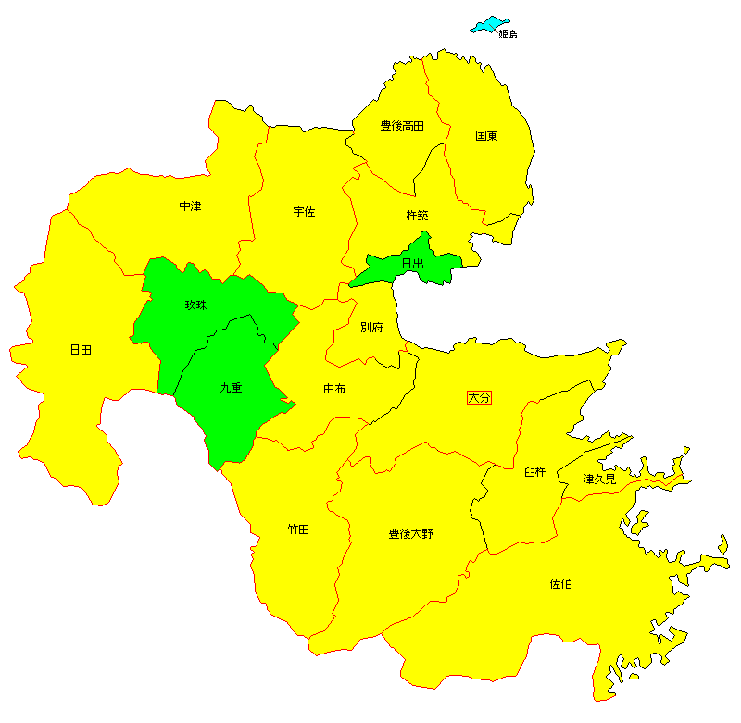
大分県 市町村地図

Slide 20
0.968
1.036
姫島村
（975人）
1,473人
(13.9%)
123人
( 12.6%)
豊後高田市
（10,617人）
国東市
（14,779人）
うきは市
1,940人
( 4.9%)
1,496人
( 10.3%)
767人
( 5.2%)
中津市
（39,365人）
宇佐市
（26,813人）
杵築市
（14,559人）
3,235人
( 12.1%)
2,515人
( 19.2%)
495人
( 1.5%)
玖珠町
（8,393人）
日出町
（13,082人）
別府市
（55,117人）
日田市
（33,865人）
698人
( 8.3%)
津久見市
（8,562人）
730人
( 13.6%)
7,694人
( 14.0%)
4,436人
( 2.0%)
大分市
（220,323人）
3,392人
( 18.3%)
847人
( 9.9%)
九重町
（5,358人）
由布市
（16,407人）
臼杵市
（18,528人）
4,510人
( 27.5%)
708人
( 2.1%)
542人
( 4.4%)
2,176人
( 12.1%)
竹田市
（12,420人）
豊後大野市
（17,950人）
佐伯市
（33,343人）

Slide 21
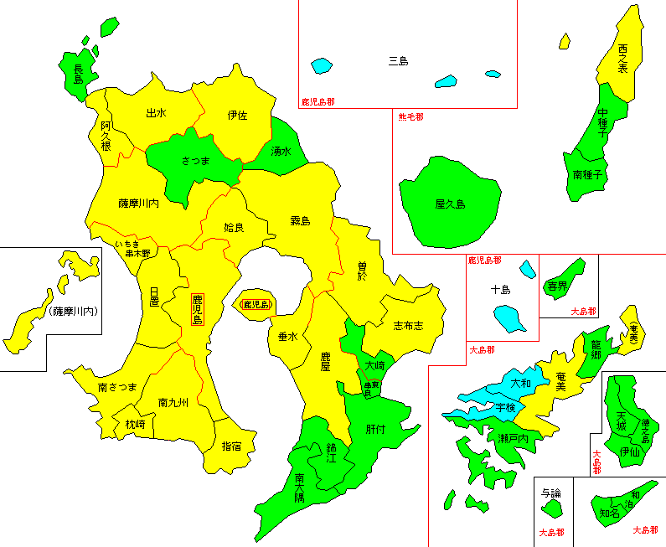
46 鹿児島県 市町村地図

Slide 22
長島町
（5,753人）
385人
(6.7%)
0.984
1.010
1,264人
(12.1%)
0.985
伊佐市
（13,388人）
阿久根市
（10,449人）
出水市
（24,935人）
461人
(3.4%)
1,525人
(6.1%)
6,280人
(19.5%)
湧水町
（279,730人）
1.052
1,286人
(11.0%)
さつま町
（11,683人）
薩摩川内市
（44,886人）
1,453人
(3.2%)
1,839人
(13.3%)
0.904
いちき串木野市
（13,793人）
1,113人
(8.1%)
0.883
5,310人
(23.9%)
鹿児島市
（279,730人）
日置市
（22,253人）
1.003
1,243人
(7.8%)
1,207人
(5.7%)
南さつま市
（15,900人）
1,243人
(7.8%)
1.021
南九州市
（18,116人）
0.990
0.966
指宿市
（21,257人）
枕崎市
（10,891人）
804人
(7.4%)
674人
(6.2%)

Slide 23
大隅半島の地域就業圏域
3,413人
(18.2%)
都城市（79,036人）
1.082
1.009
湧水町
（4,688人）
曽於市
（18,767人）
→ 450 人(0.8%)
← 504人(2.7%)
→ 620 人(3.3%)
← 844人(5.4%)
1.039
0.952
志布志市（15,763人）
609人
(13.0%)
0.799
4,629人
(14.4%)
1.043
765人
(10.9%)
0.958
1,071人
(15.2%)
姶良市
（32,207人）
霧島市
（56,460人）
大崎町
（7,040人）
882人
(5.6%)
696人
(20.7%)
0.941
6,280人
(19.5%)
247人
(3.2%)
東串良町
（3,368人）
1.020
0.955
649人
(8.4%)
1.014
鹿児島市
（279,730人）
垂水市
（7,685人）
鹿屋市
（47,485人）
肝付町
（7,198人）
1,947人
(27.0%)
0.924
530人
(13.3%)
錦江町
（3,988人）
1.000
鹿屋地域就業圏域
280人
(7.8%)
0.981
354人
(9.9%)
圏域人口：146,834人
南大隅町
（3,591人）
市町村名の下の数字は常住就業者数。赤枠内の数字は通勤者数、括弧内の％は通勤流出率。国勢調査（2010年）。靑地の数値は昼夜間就業者比率。
Notes:
東串良町（ひがしくしらちょう）は、鹿児島県大隅半島にある町で、肝属郡に属する。町域の志布志湾を埋立て、石油備蓄基地が建設されている。
大崎町（おおさきちょう）は、鹿児島県（離島を除く）の東南部にある町で、曽於郡（そおぐん）に属する。 国指定の重要文化財である横瀬古墳などの史跡を有する町である。

